Slide 1
Analyse des ventes online
MaximeBCH– Rester livres

Slide 2
Sommaire
1 – nettoyage des données
2 – Analyse des données
3 – ANALYSES BIVARIées
4 – Conclusions et recommandations

Slide 3
1 - NETTOYAGE DES DONNéES

Slide 4
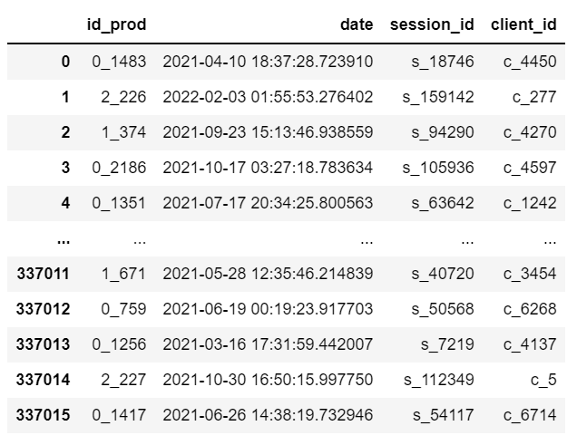
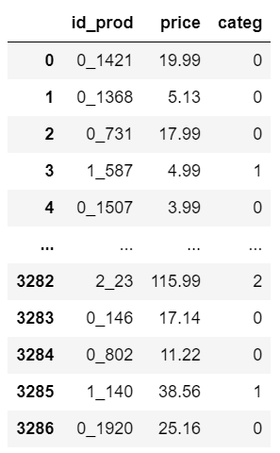
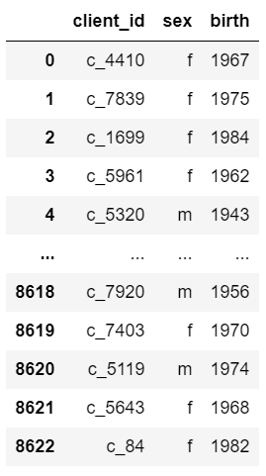
1 – Nettoyage des données Fichiers sources
transactions.csv
products.csv
customers.csv

Slide 5
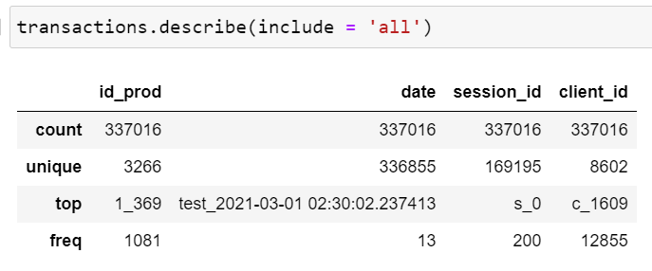
1 – Nettoyage des données Valeurs aberrantes – Sessions de test « s_o »

Slide 6
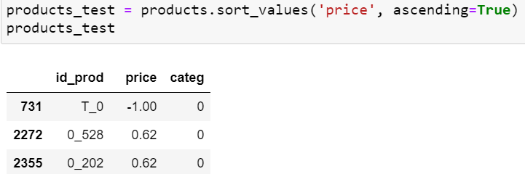

1 – Nettoyage des données Valeurs aberrantes – Produit test « T_o »

Slide 7
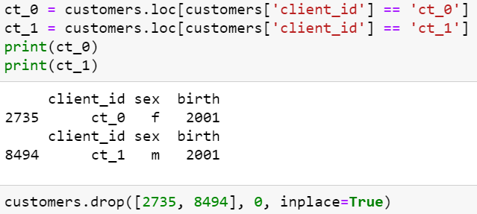
1 – Nettoyage des données Valeurs aberrantes – clients des sessions de test

Slide 8
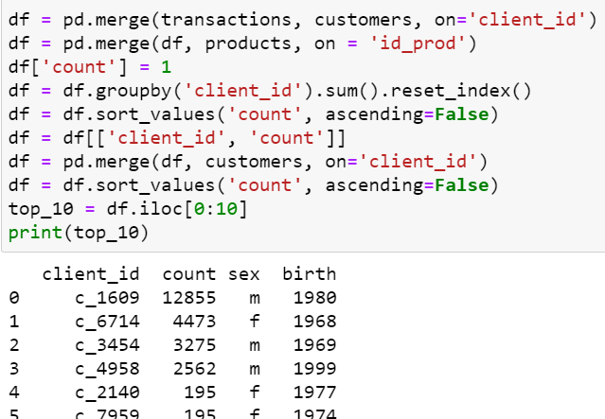
1 – Nettoyage des données Valeurs aberrantes – outliers

Slide 9
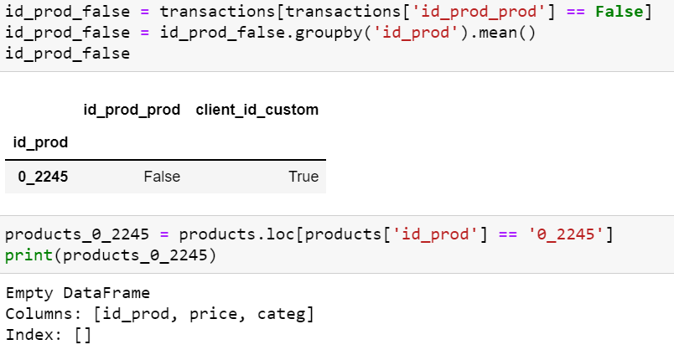
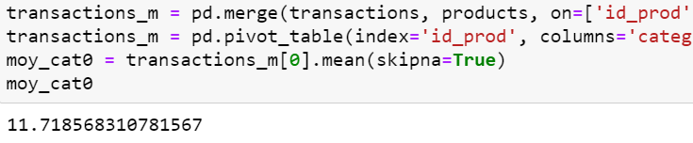
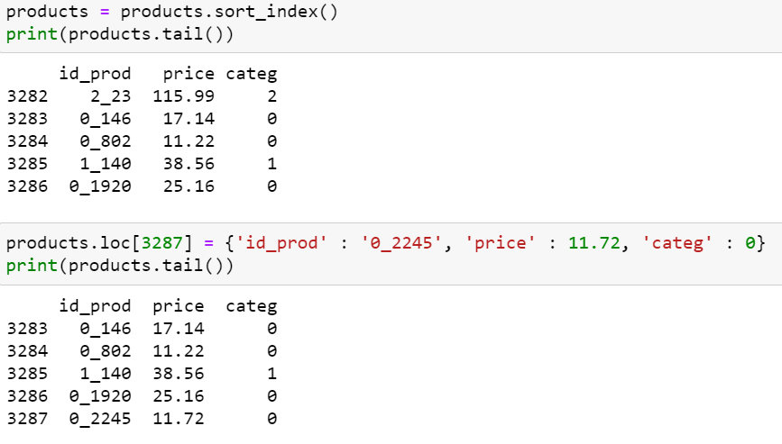
1 – Nettoyage des données données manquantes : prix de 0_2245
Le produit « 0_2245 » n’est pas dans nos données « products » mais dans celles « transactions ».
On peut lui attribuer la moyenne des prix de sa catégorie

Slide 10
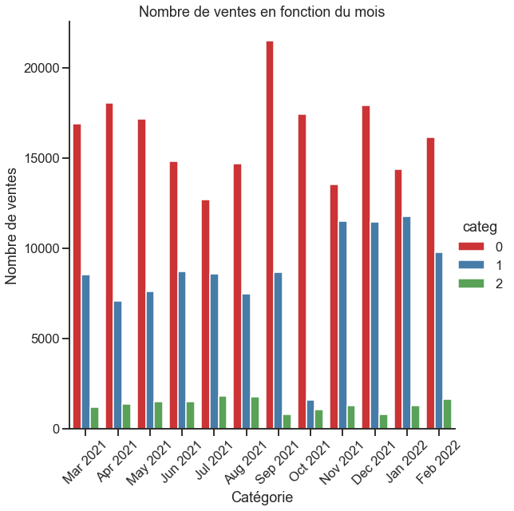
1 – Nettoyage des données données manquantes : Transactions d’octobre
Perte de données : il manque des données des transactions d’octobre dans la catégorie 1

Slide 11
2 – ANALYSE DES DONNéES

Slide 12
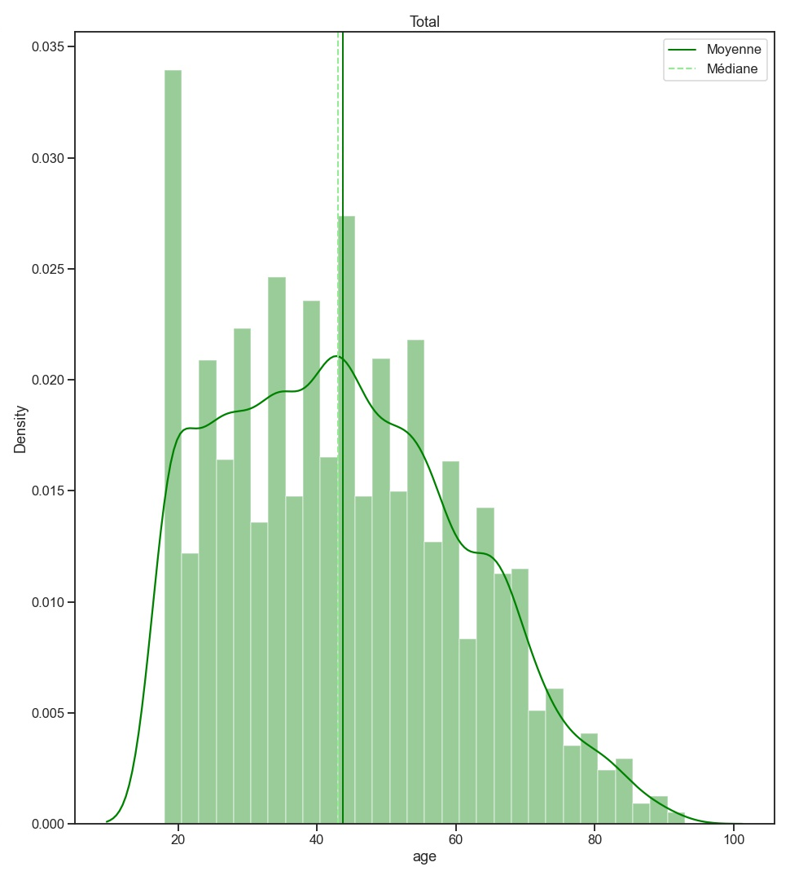
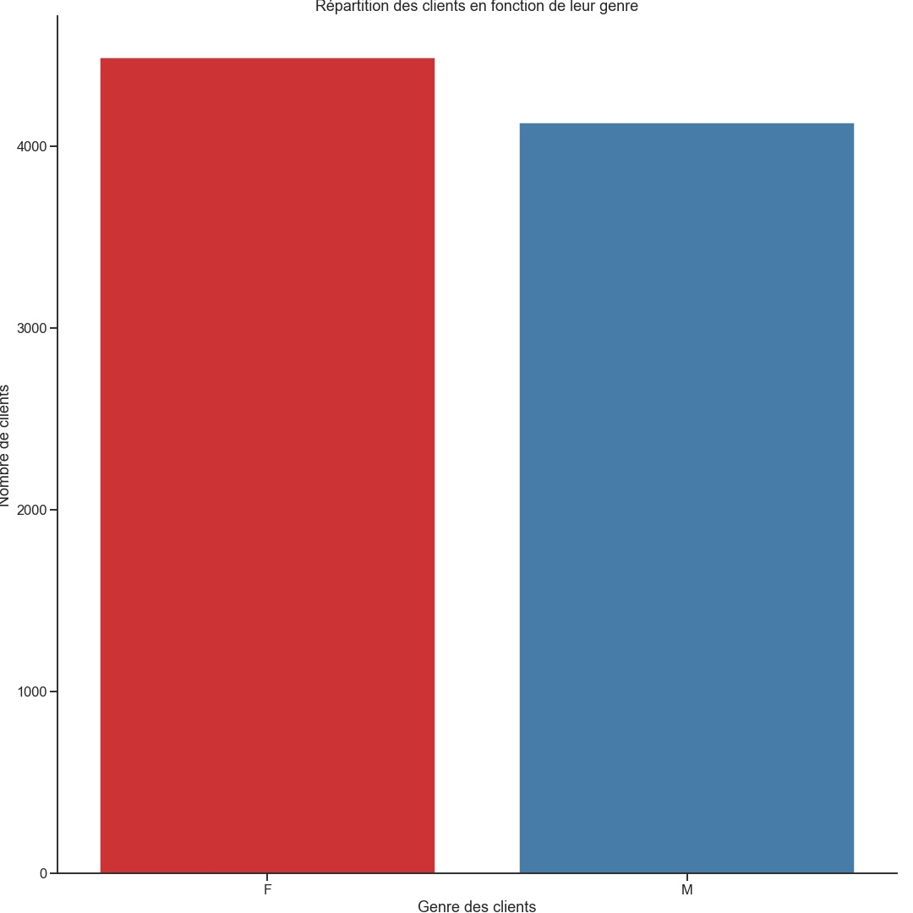
2 – ANALYSE des données Clients : DISTRIBUTION par genre
Environ 8600 clients.
Le nombre d’hommes et de femmes est pratiquement similaire.

Slide 13
2 – ANALYSE des données Clients : distribution des âges
La moyenne d’âge est de 43 ans.
La distribution des âges est très symétriques chez les hommes et les femmes.
Surreprésentation des acheteurs de 18 ans (conséquence de l’accès au site réservé aux majeurs).

Slide 14
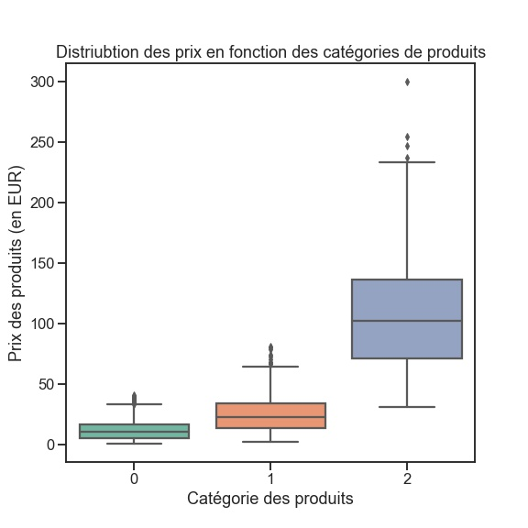
2 – ANALYSE des données prix : distribution selon les catégories de produit
Chaque catégorie correspond à un ordre de grandeur de prix croissant : la catégorie 0 a les prix les moins élevés et la catégorie 2 a les prix les plus élevés.

Slide 15
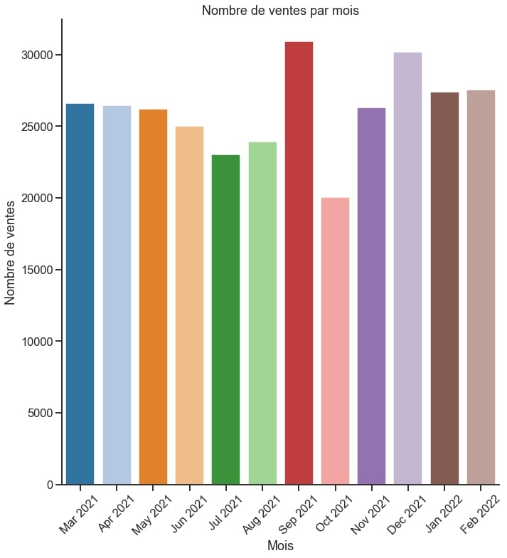
2 – ANALYSE des données TRANSACTIONS : Nombre de ventes par mois
Le nombre de vente est plutôt stable tout au long de l’année.
Il y a cependant une baisse notable en octobre.
Septembre (rentrée scolaire et littéraire) et décembre (fêtes de fin d’années) sont des moments importants.

Slide 16
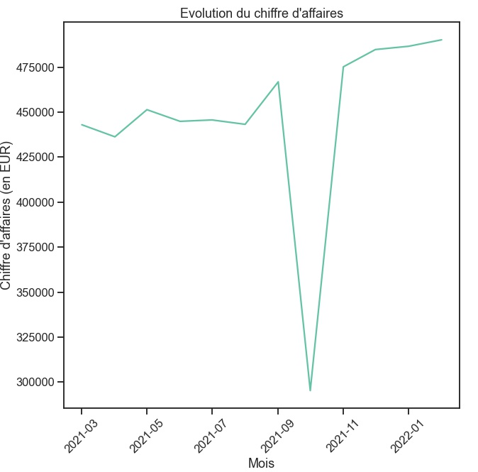
2 – ANALYSE des données TRANSACTIONS : chiffre d’affaires par mois
Le chiffre d’affaires est en augmentation constante tout au long de l’année
Il y a cependant une baisse notable en octobre, comme pour les ventes, que l’on peut expliquer par une perte de données.

Slide 17
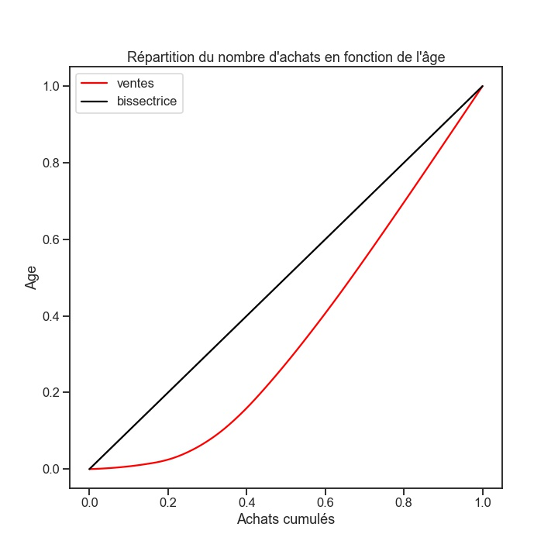
2 – ANALYSE des données TRANSACTIONS : CONCENTRATION DES ACHATS PAR AGE
Le premier quartile des âges réalise 50% des achats.
Avec un indice de Gini de 0,29, la répartition semble plutôt égalitaire.
0.25
0.5
Notes:
Ses limites tiennent pour l’essentiel au fait qu’il ne prend pas en compte la répartition des revenus : des courbes de Lorenz différentes peuvent correspondre à un même indice de Gini. Ainsi, un indice de Gini de 0,5 peut aussi correspondre à :
une répartition où 50% de la population n’a pas de revenu et l’autre moitié à les mêmes revenus ;
une répartition où 75% de la population se partage de manière identique 25% du revenu global et où les 25% restants se partage de manière identique les 75% restants du revenu global.
Pour gagner en précision, l’indice de Gini doit être combiné avec d’autres indices.

Slide 18
3 – ANALYSES BIVARIéES

Slide 19
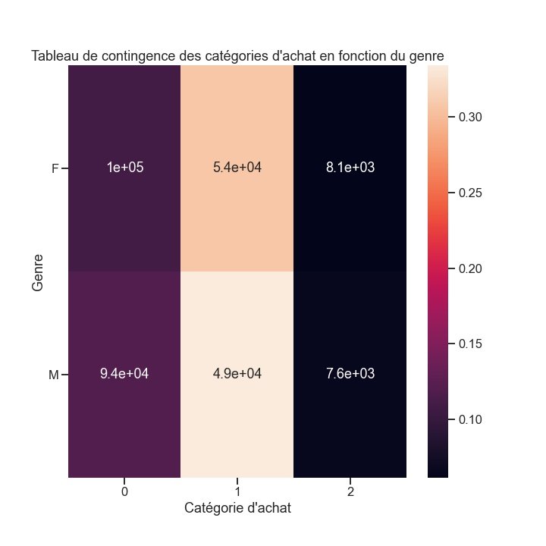
3 – ANALYSEs bivariées corrélation entre genre et catégories d’achats
Les femmes achètent majoritairement dans les catégories 1 et 2, et les hommes dans la catégorie 0.
La relation n’est cependant pas significative statistiquement (selon le p-valeur).
0.5
Notes:
Tableau de contingence : dépendance entre deux caractères
p-valeur, est la probabilité pour un modèle statistique donné sous l'hypothèse nulle d'obtenir la même valeur ou une valeur encore plus extrême que celle observée.

Slide 20
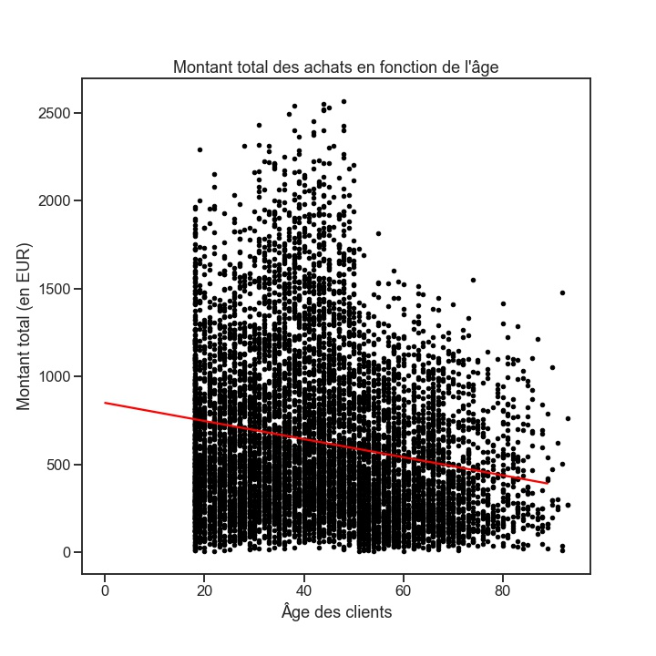
3 – ANALYSEs bivariées corrélation entre âge et montant total des achats
Coefficient de corrélation de Pearson : -0.19
Coefficient de détermination linéaire de Pearson (R²) : 0,036
Ces deux coefficients indique une absence de corrélation linéaire entre l'âge des clients et le montant total des achats.
Notes:
Coef de corrélation (r) : mesure une corrélation linéaire entre deux variables
Coef de détermination (r²) : mesure l’adéquation entre le modèle et les données observées ou encore à quel point l’équation de régression est adaptée pour décrire la distribution des points. (si =1, la droite de regression détermine 100% de la distribution des points

Slide 21
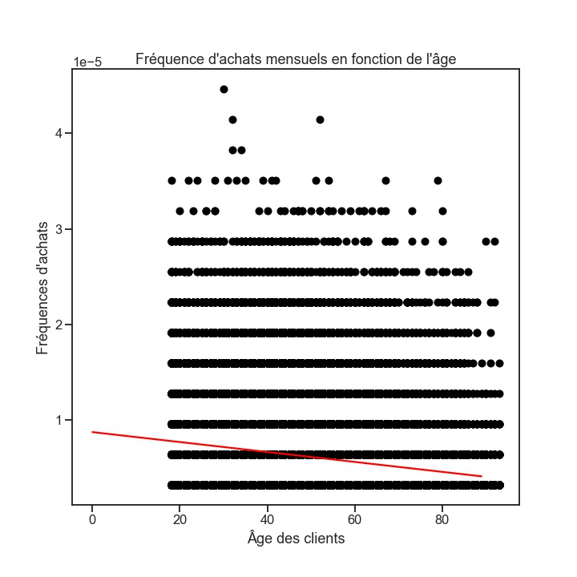
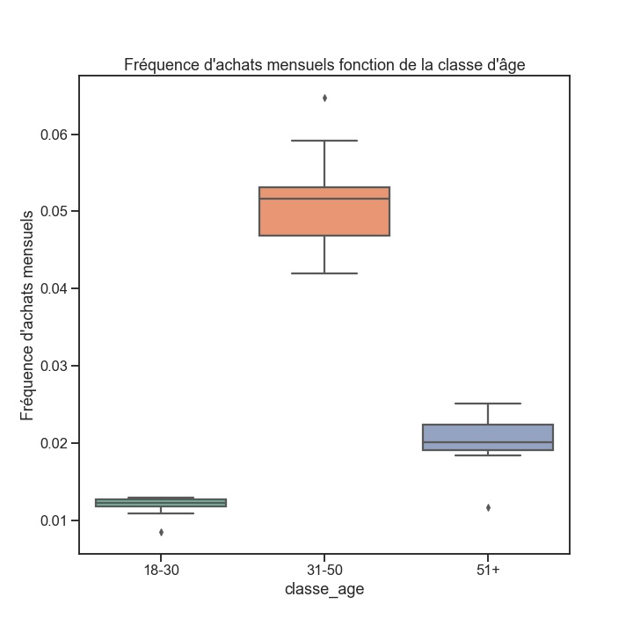
3 – ANALYSEs bivariées corrélation entre âge et fréquence d’achat
Eta² = 0,95
Cet eta² montre une importante corrélation entre la classe d'âge et la fréquence d'achat, et l'on constate sur le graphique que ce sont les 31-50 qui achètent le plus fréquemment.
Notes:
ANOVA (analyse de la variance) : permet d'étudier le comportement d'une variable quantitative à expliquer en fonction d'une ou de plusieurs variables qualitatives, aussi appelées nominales catégorielles.
Eta² : proportion de la taille de l'effet qui décrit le ratio de variance expliquée de la variable dépendante par une variable indépendante (en pourcentage) :
- autour de 0,01 = effet de petite taille
- autour de 0,06 = moyenne
- 0,14 et plus = fort

Slide 22
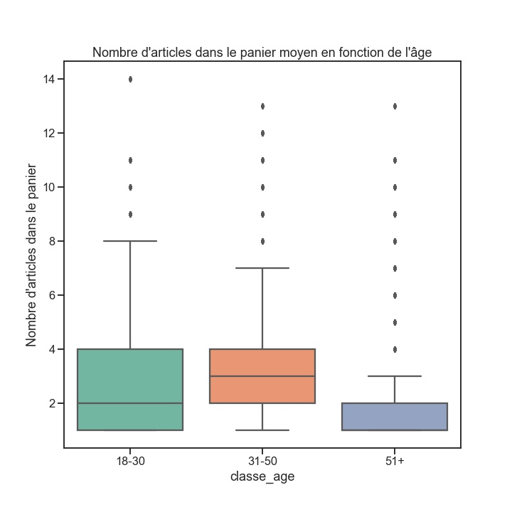
3 – Analyses bivariées corrélation entre âge et taille du panier moyen
Eta² = 0,06
Le coefficient eta² montre une moyenne corrélation entre la classe d'âge et la taille du panier moyen.

Slide 23
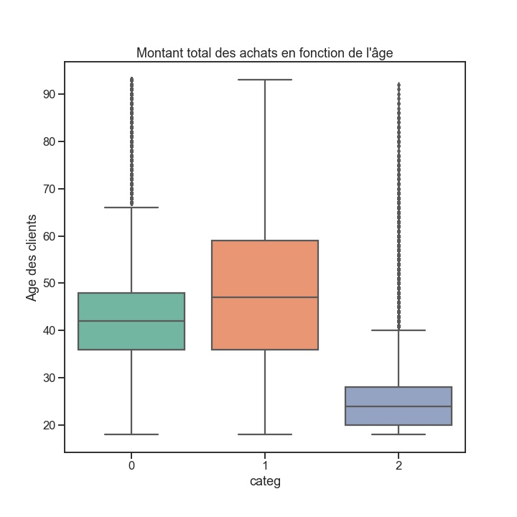
3 – ANALYSEs bivariées corrélation entre âge et catégories de produits achetés
Eta² = 0,11
Le coefficient eta² montre une forte corrélation entre l'âge des clients et la catégorie d'achat.
Les clients les plus jeunes achètent principalement des produits de la catégorie 2, tandis que les autres deux autres catégories de produits sont achetées indistinctement par les clients.

Slide 24
4 – Conclusions ET RECOMMANDATIONS
Deux aspects à corriger et prendre en compte dans les prochaines analyses :
Surreprésentation des clients de 18 ans.
Perte de données du mois d’octobre à récupérer.
Le client type de Rester Livres est un homme ou une femme de 35-50 ans achetant fréquemment des produits des catégories 1 et 2.
En revanche les 18-30 ans passent moins souvent à l’achat, même s’il s’agit principalement des produits plus chers de la catégorie 2. Il faut les inciter à acheter davantage dans les autres catégories et/ou plus régulièrement.
Les outliers pourraient être des entreprises, je recommande donc de séparer le B2B et B2C dans les prochaines analyses si c’est le cas.

